Slide 1
TNXH
ÔN TẬP:
THỰC VẬT VÀ ĐỘNG VẬT

Slide 2
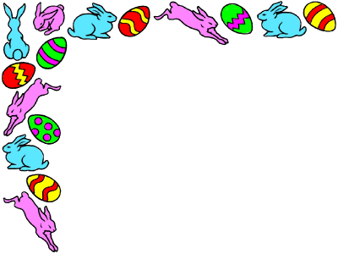
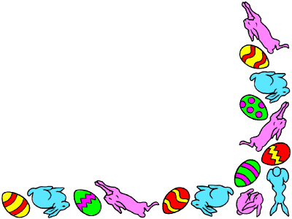
Tiết 2

Slide 3

Khởi động

Slide 4
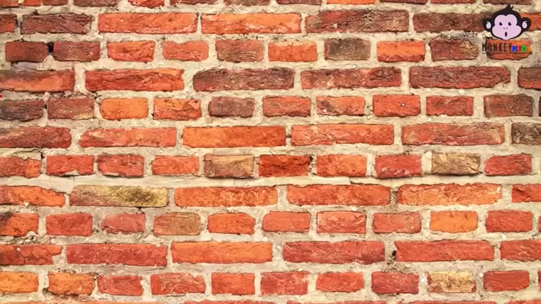

Slide 5
Vận dụng

Slide 6
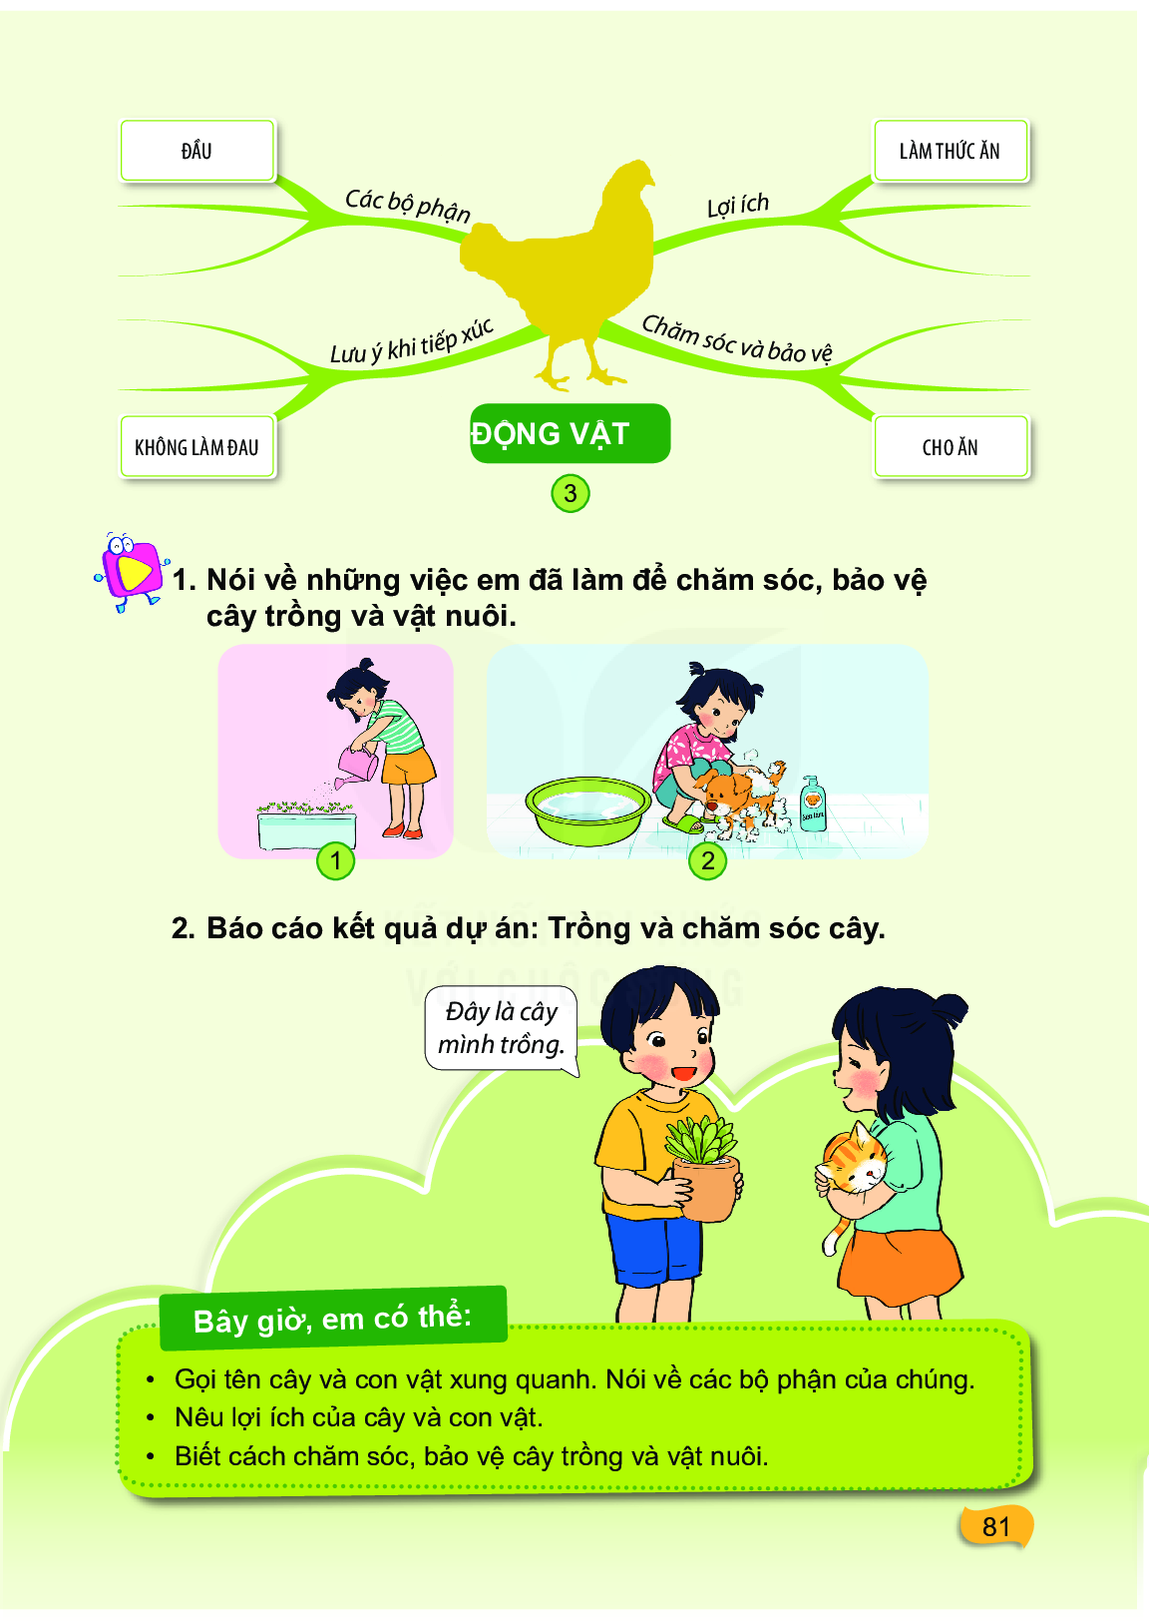
+ Các bạn nhỏ trong tranh đang làm gì?
+ Em đã làm gì để chăm sóc và bảo vệ cây trồng và vật nuôi?

Slide 7
Để chăm sóc và bảo vệ cây trồng, chúng ta cần: tưới cây, bắt sâu; làm cỏ, bón phân, vun xới,…Để chăm sóc và bảo vệ vật nuôi: cho ăn uống, tắm, vệ sinh chuồng trại…

Slide 8
+ Tên sản phẩm: cây đã trồng.
+ Thời gian, cách trồng và cách chăm sóc.
+ Tiến trình phát triển của cây.

Slide 9
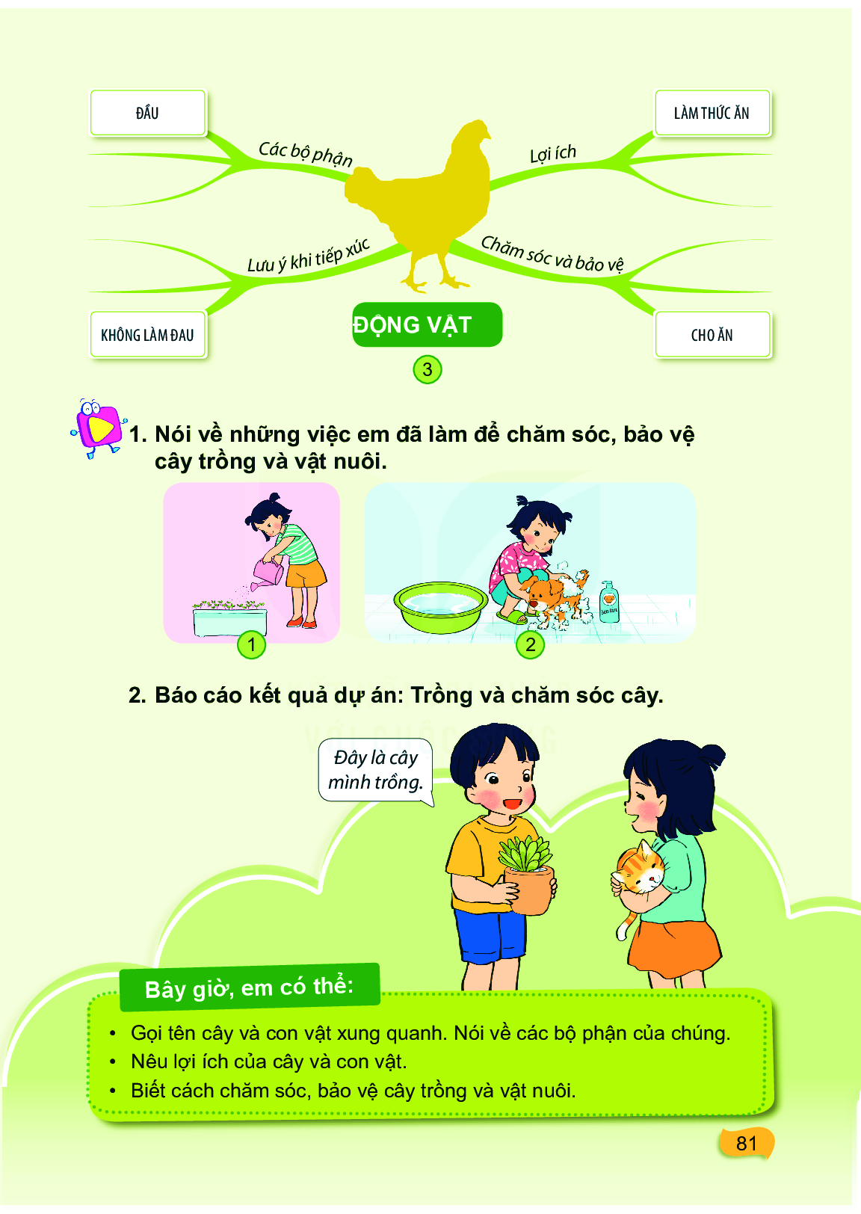

Slide 10
Củng cố - Dặn dò

